Slide 1
WSES - studentský summit životního prostředí a iniciativa zelename.cz
Josef Brůna, Jana Kuklová, Anna Lamačová

Slide 2
Osnova
Zelename.cz
Kdo
Cíle
Projekty
Proč
WSEN – Světová síť studentů životního prostředí
Summity WSES
A jejich poselství
Bonus – přednáška prof. Karl Henrik Robert

Slide 3
Zelename.cz
Iniciativa pro ekologizaci provozu PřF
Pilotní projekt k ekologizaci UK
Zahájeno 2011

Slide 4
Lidé - Studenti
Josef Brůna – Ústav pro životní prostředí (e.pepik@centrum.cz)
Zita Bukovská – Geologická sekce (bzita@seznam.cz)
Zuzana Cabejšková - Ústav pro životní prostředí (zuzkacab@seznam.cz)
Kateřina Kolaříková - Ústav pro životní prostředí (katerina.kolarikova@natur.cuni.cz)
Eva Kozubíková – Biologická sekce (evikkk@post.cz)
Anna Lamačová - Ústav pro životní prostředí (anna.bencokova@gmail.com)
Roman Matoušek – Geografická sekce (roman.matousek@natur.cuni.cz)
Petr Motloch – Chemická sekce (motlochp@natur.cuni.cz)

Slide 5
Lidé - Zaměstnanci
Mgr. Lenka Dvořáková – tajemnice fakulty
Ing. Libuše Benešová
prof. Martin Braniš
doc. Jan Frouz

Slide 6
Cíle iniciativy
Snížit negativní dopady provozu fakulty
Zlepšit prostředí pro studenty i zaměstnance
Vzdělávat v environmentálních tématech
Rozvíjet spoluúčasti studentů na fungování fakulty
Vytvořit podklady pro akce realizovatelné na úrovni UK

Slide 7
Prostředky k dosažení cílů
„Zelené“ studentské projekty
Poprvé vyhlášeny v ZS 2011
Podpora pro realizaci až 50 000 Kč na projekt
Aktuálně probíhá 6 projektů
Výsledky budou prezentovány na Den Země
Sběr nápadů pro další ekologizaci
-------------------------------------------------
Prosazovat požadavky
do výběrových řízení fakulty
do plánů na rozvoj (kampus Albertov) a rekonstrukci fakulty (průběžně)
Certifikace EMAS?

Slide 8
Aktuální projekty
Když kávu, tak udržitelně (Adéla Hásová)
Oboustranný tisk (Vojtěch Kubelka)
Ozeleňme přírodovědeckou fakultu! (Nikol Krejčová)
Pijme vodu pijme pitnou vodu pijme vodu a nepijme (Lenka Hanzlíková)
Zkvalitnění parkovacích míst pro kola na PřF UK (Jan Bendl)
Kam s ním? Aneb dá se třídit odpad i na PřF UK? (Jana Buďová a Jana Křemenová)

Slide 9
Proč ekologizovat fakultu
Zlepšení prostředí na fakultě a omezení negativních dopadů
Investice do budoucnosti – dlouhodobé úspory
Jít příkladem pro studenty i společnost
„Změnit svět ?“
Notes:
Nepochybuji, že na náš obor přichází mnozí, kteří chtějí změnit svět. Třeba ještě nemají jasno jak. Mohou třeba změnit to jak funguje univerzita a tím pádem ovlivnit myšlení mnoha lidí.

Slide 10
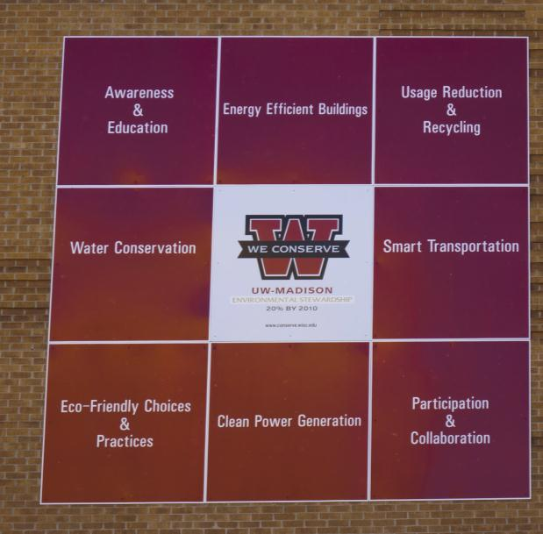
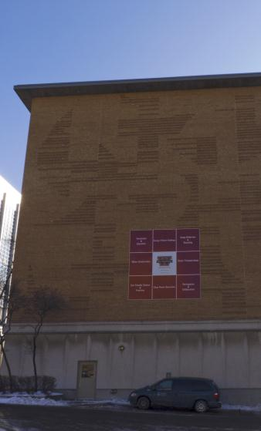
Zelený image fakulty ???

Slide 11
Šetřit neznamená vždy omezovat
Šetřit formou neustálého manuálního zhasínání a přesvědčování o důležitosti třídění…
Šetřit inteligentně
Nastavit tak aby se systém staral sám o sebe
Automatické osvětlení, programovatelné vytápění
Minimálně stejný komfort jako předchozí řešení
Motivovat hravou formou
třídění nesmí být obtížnější než prosté vyhození
a co teprve když na vás koš na plasty zamrká ☺
Investice se brzo vrátí

Slide 12
Proč to vlastně děláme
Protože věříme, že je to potřeba
Díky podpoře nové paní tajemnice
Lenka Dvořáková – (absolventka ÚŽP)
Díky motivaci, kontaktům a informacím z WSES
2010 – Roman Matoušek a Anna Lamačová
2011 – Josef Brůna a Jana Kuklová
2012 – někdo z vás?

Slide 14
The vision of the World Student Environmental Network (WSEN) is to be the link connecting global students who are striving to progress their universities to become incubators of the positive change needed for sustainability to be actively practiced in all aspects of society.
http://wsen.org/

Slide 18
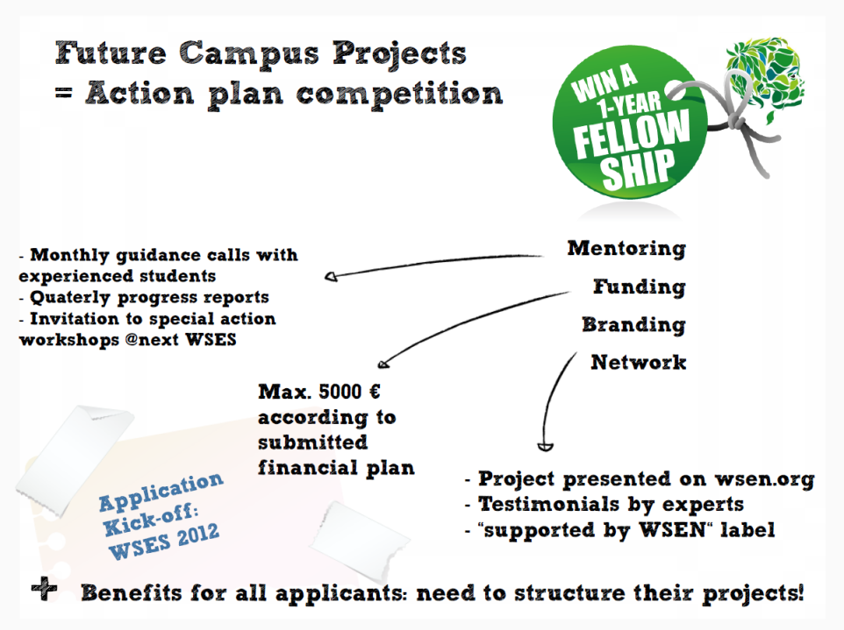

Slide 20
WSES 2011
65 delegátů z 36 univerzit z 27 zemí světa
5 dnů
Setkávání
Workshopů
Přednášek
Aktivit
Praktických zážitků
Témata a poselství summitu:
Conserve: ochraňme dědictví
Create: představme si udržitelnou budoucnost
Collaborate: sdílejme příklady dobré praxe, spolupracujme bez ohledu na hranice

Slide 21
Intro: http://www.youtube.com/watch?v=MEnFzRUAzs0&context=C4ff6141ADvjVQa1PpcFM7x_OkrFIEeO1Tfg1e1lfwpGjJfoZEzoM=
(wses)

Slide 22
Inderpaul Johar Tobias C. Larsson
http://www.youtube.com/watch?NR=1&feature=endscreen&v=tjCj5Si-a24
(May 20)

Slide 23
Dan Epstein Karl-Henrik Robèrt
http://www.youtube.com/watch?v=rZ9CsfN-JXk&context=C4aab93eADvjVQa1PpcFM7x_OkrFIEePBirxmKkwjZDP_5qlKskk8=
(may 21)

Slide 25
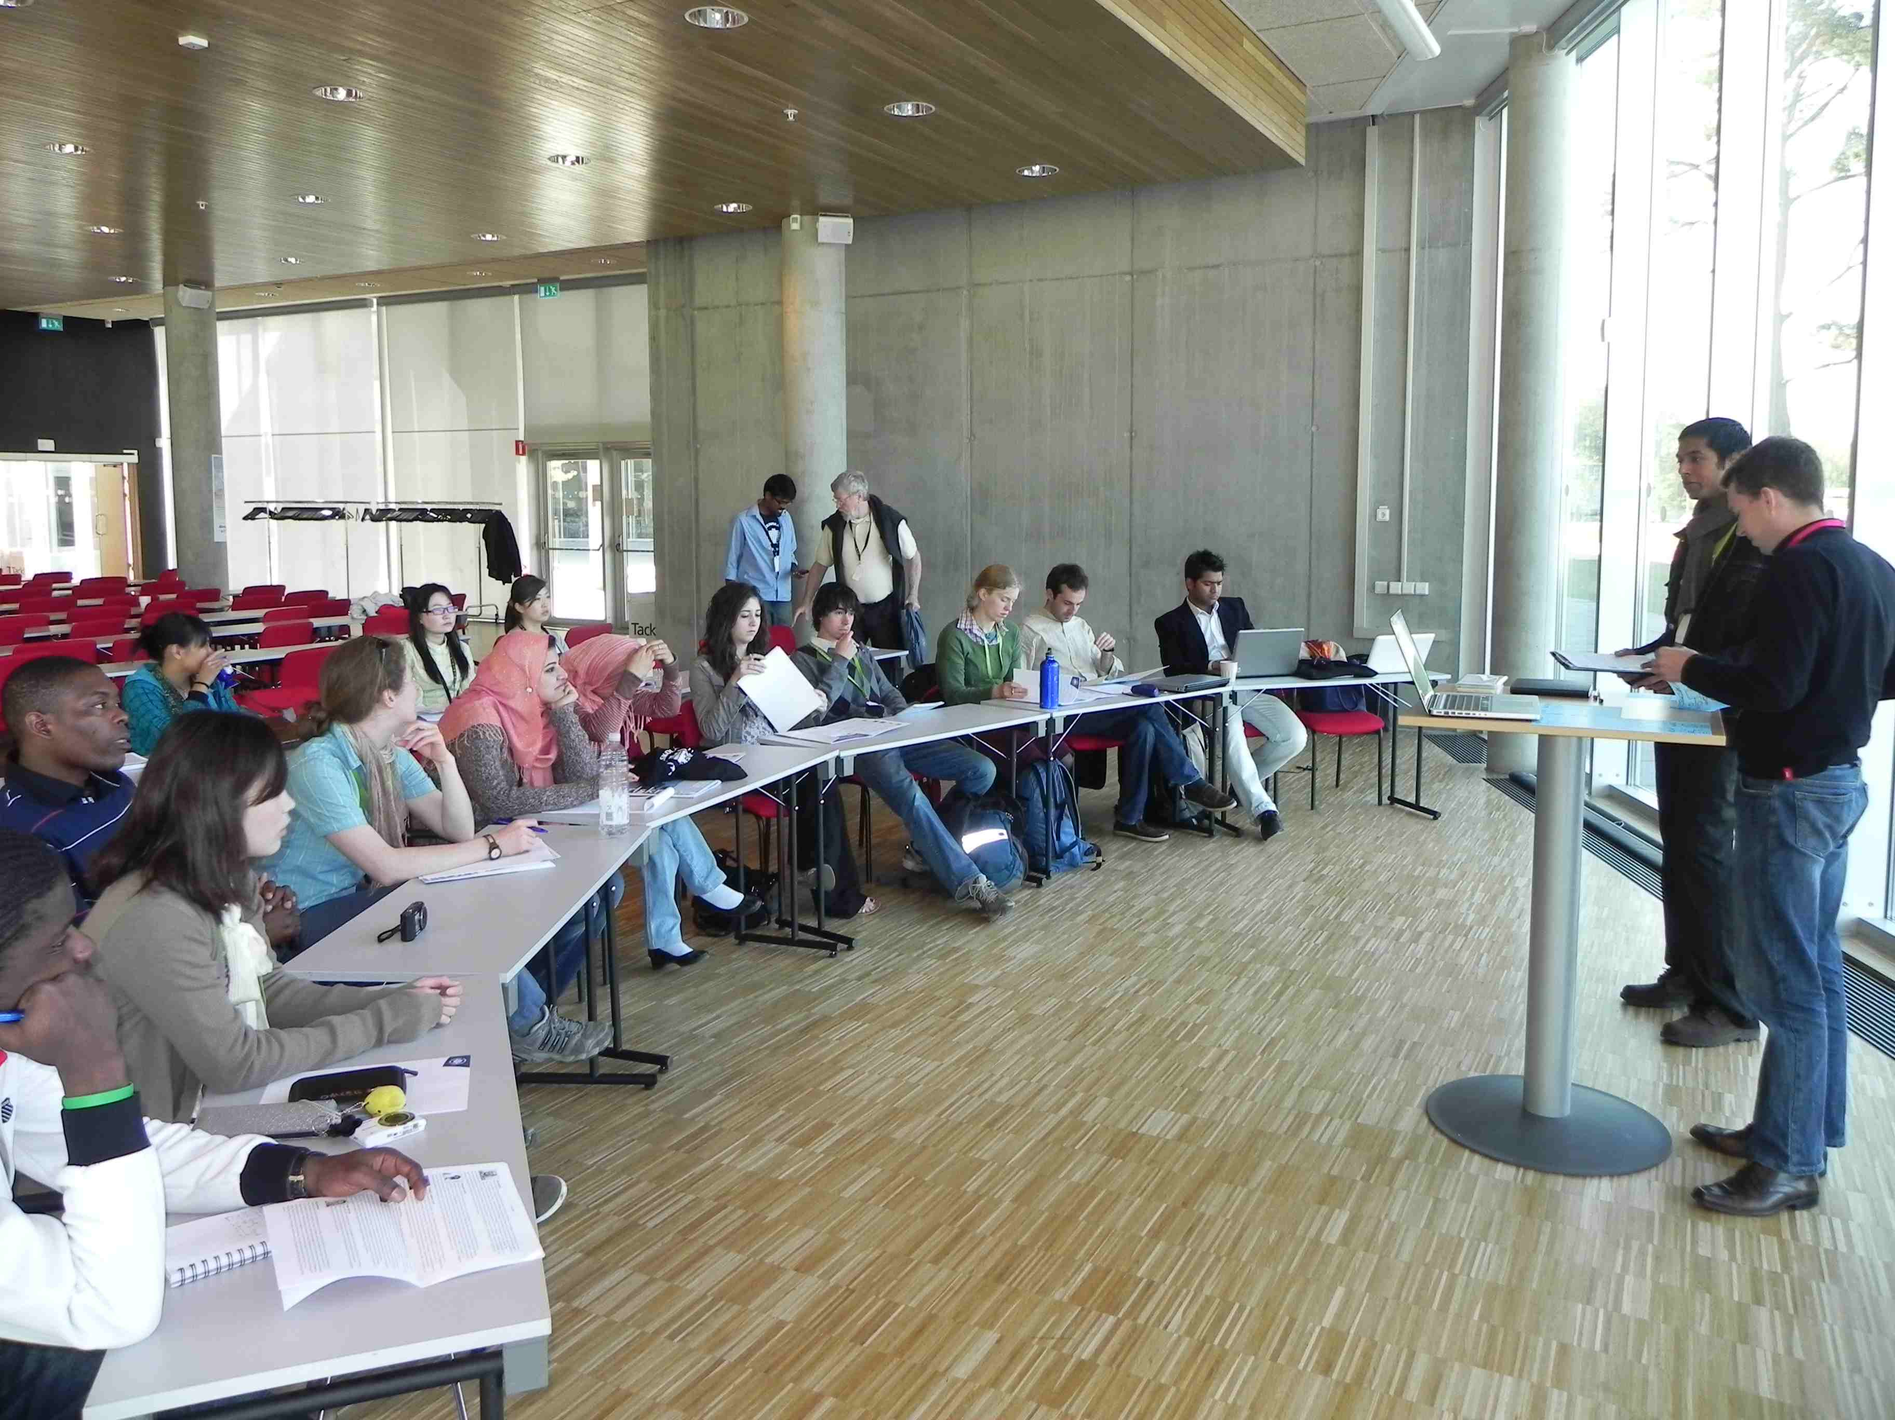

Slide 26
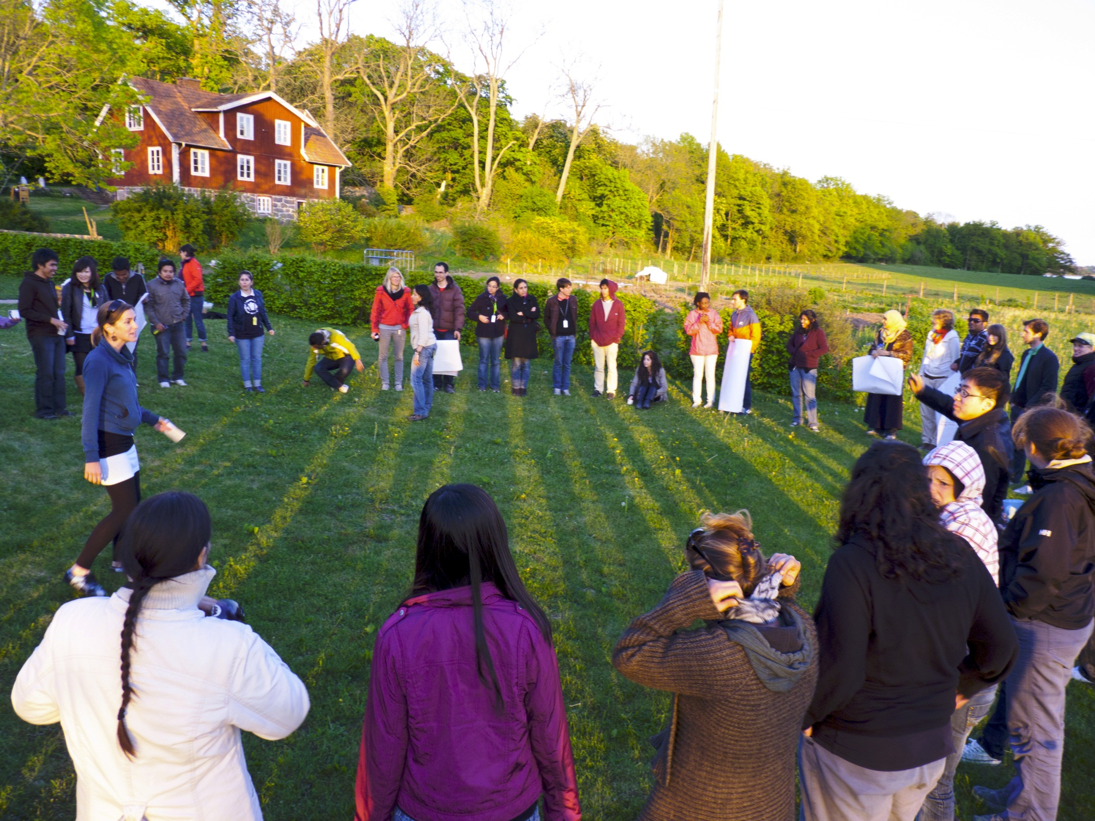

Slide 27
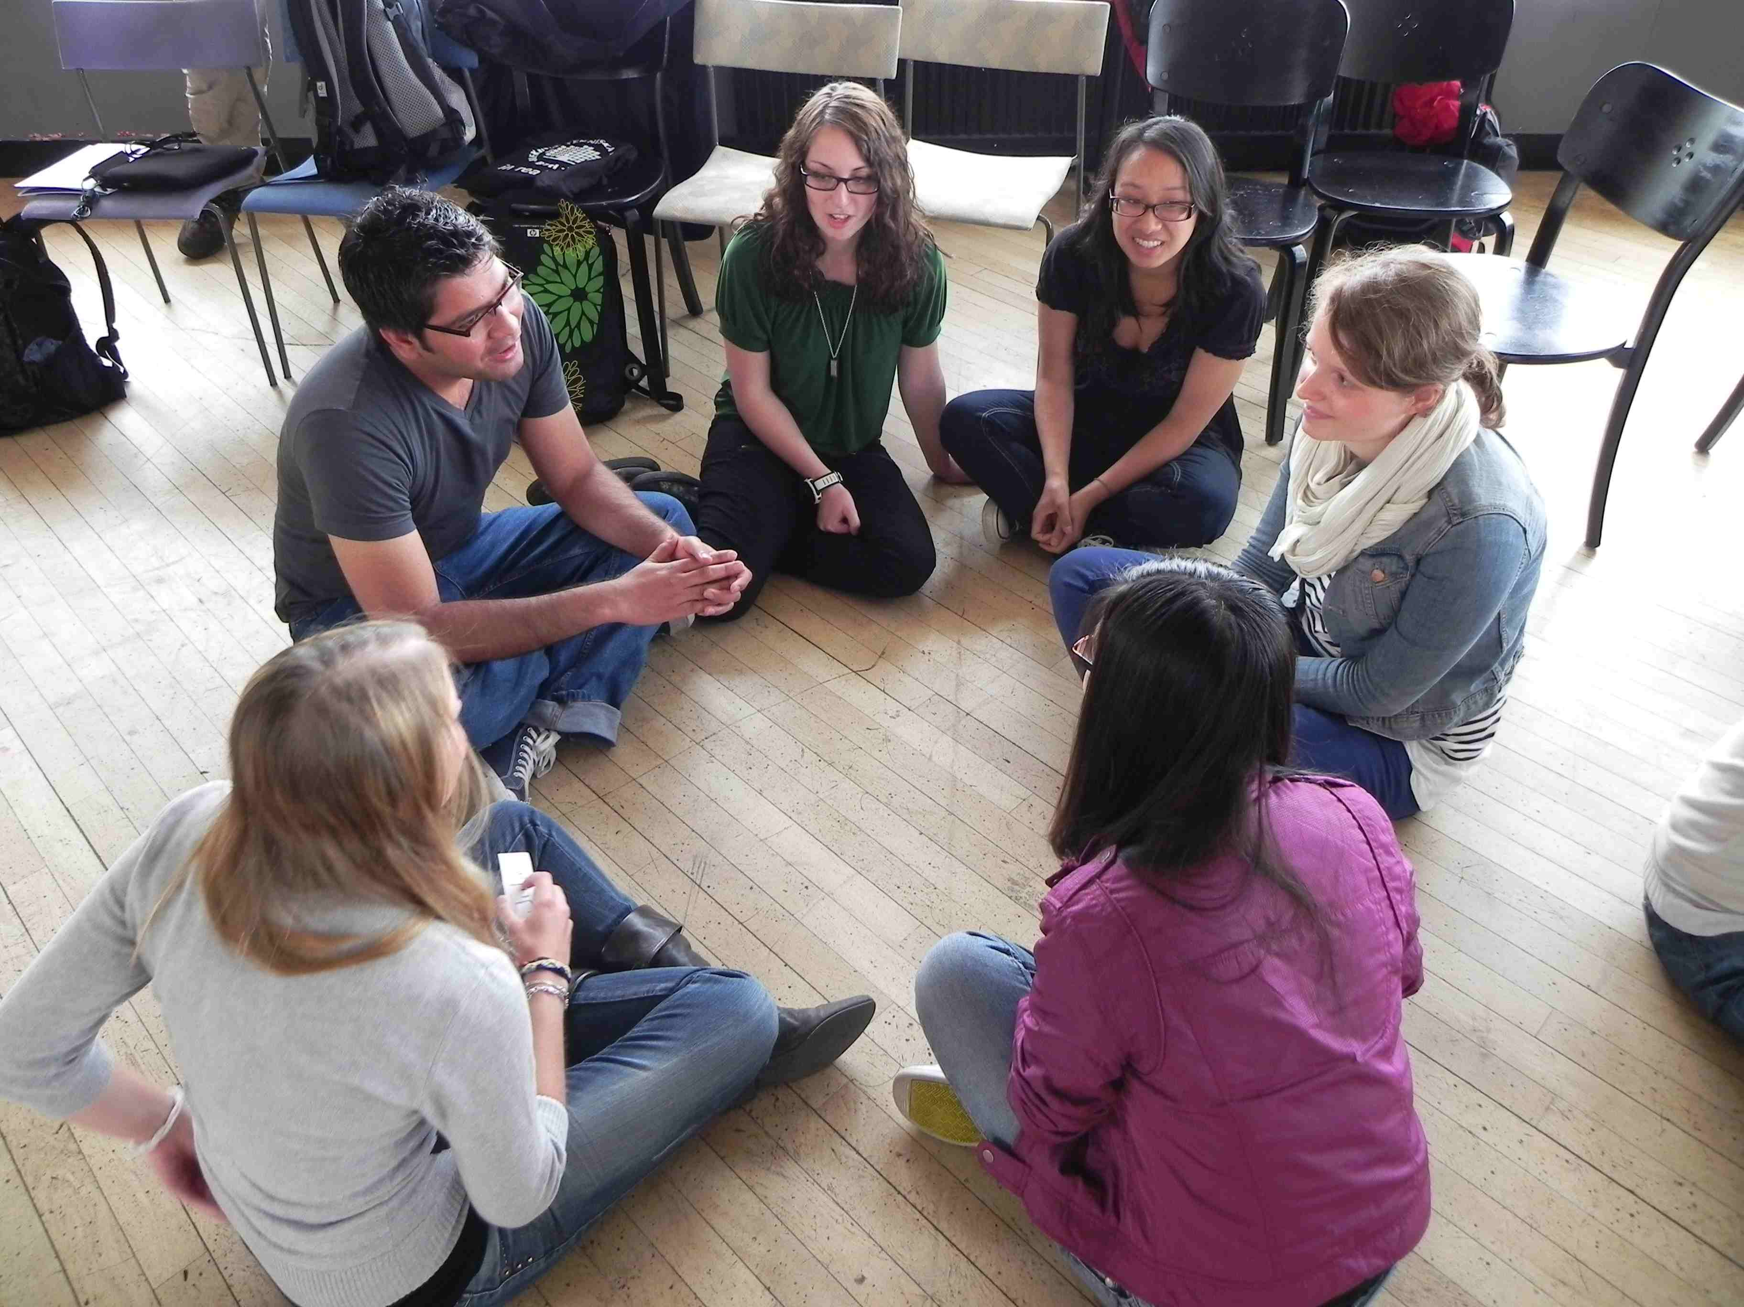

Slide 29
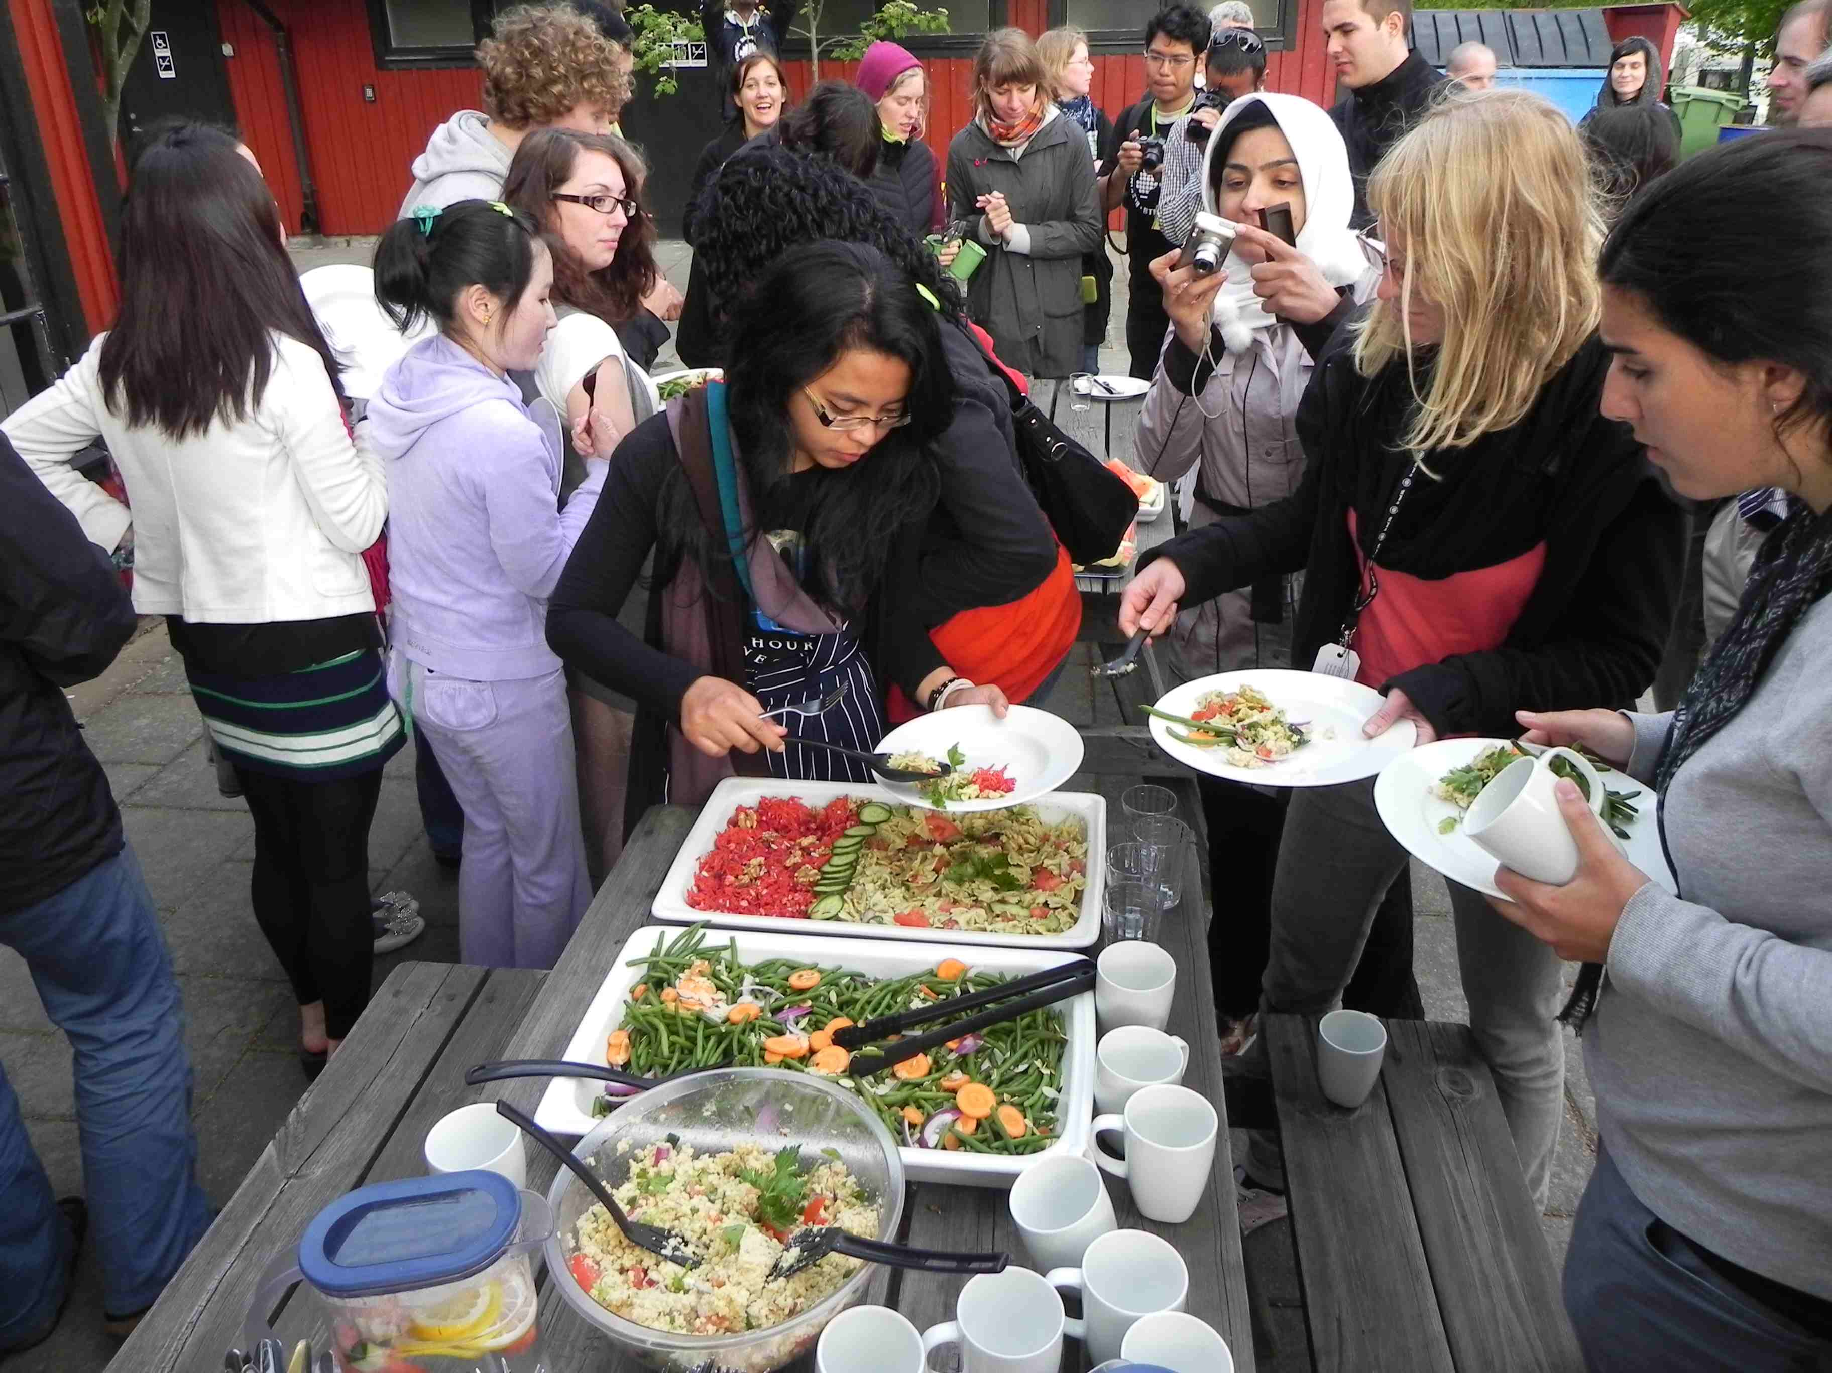

Slide 30
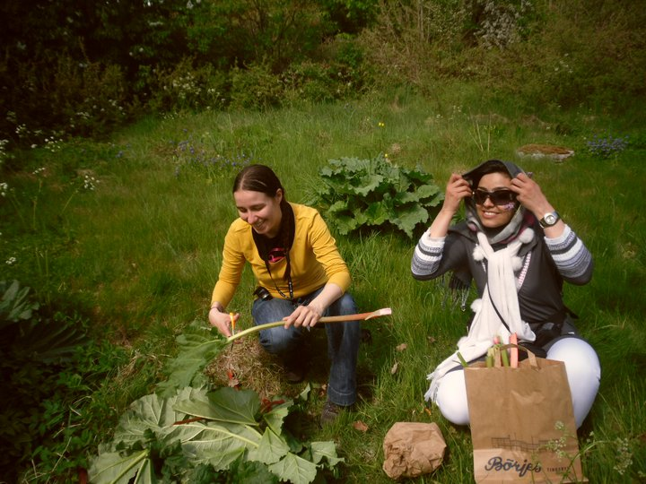

Slide 33
Summit WSES 2012
Hlavní téma: Let's change!
Na 3 úrovních:
International organizations and institutions
National, regional and local communities
Individual actions.
Lausanne 5.- 8.9.2012

Slide 34
WSES 2012
Deadline přihlášek
Fakulta: 16.3.2012
Rektorát 23.3.2012
CV + motivační dopis na zahraniční oddělení
http://2012.wsen.org/
Pozdější dotazy: josef.bruna@gmail.com
Děkuji za pozornost

Slide 35
Bonus na konec
Karl Henrik Robert
Professor Karl-Henrik Robèrt, MD, PhD, cancer scientist, Founder of the NGO The Natural Step (TNS). He is a professor of sustainability at Blekinge Institute of Technology (BTH), and the chairman of the international research program Real Change.
http://www.youtube.com/watch?v=bzjj-6pckyk

